Slide 1

万物有灵提报兵马俑产品审核
– 俑动大秦·互动冰箱贴

Slide 2
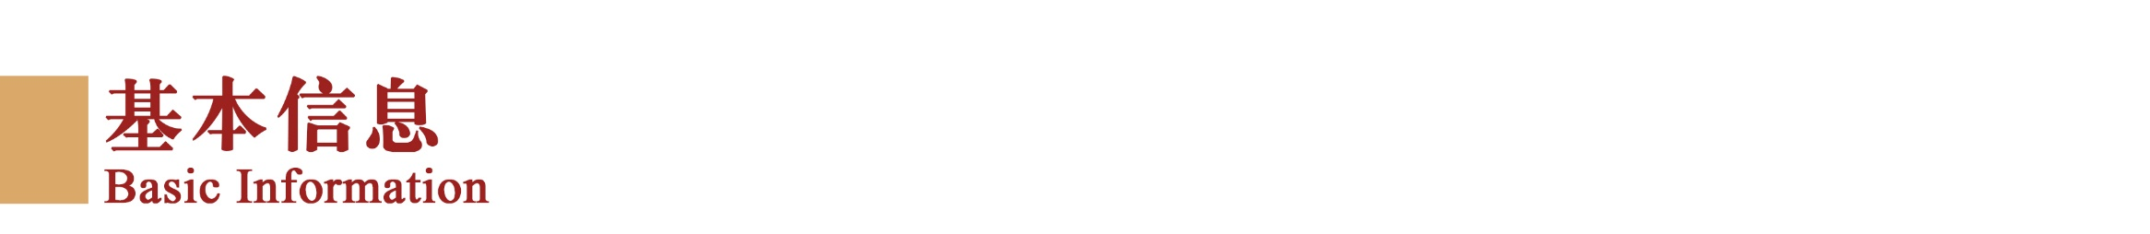
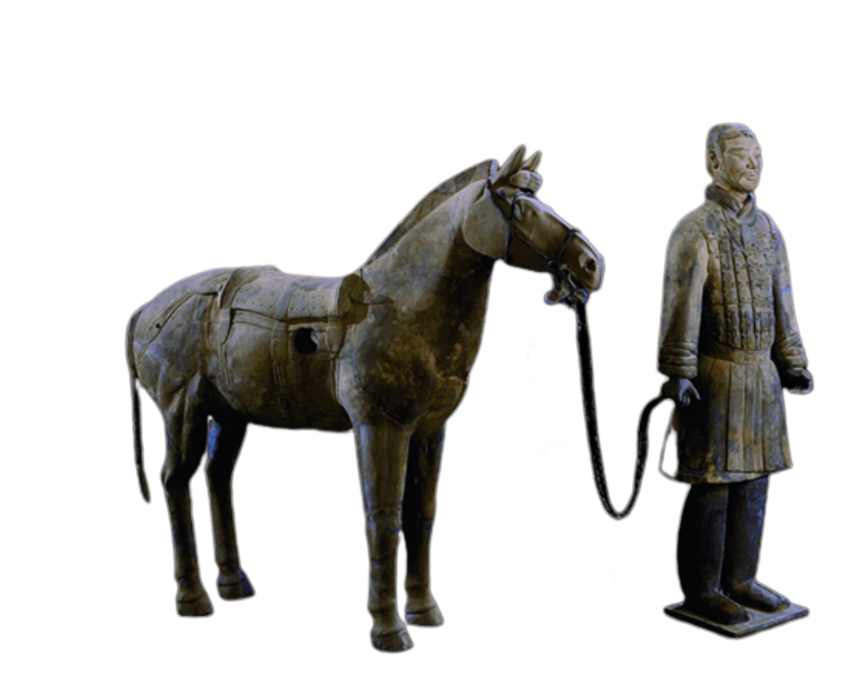
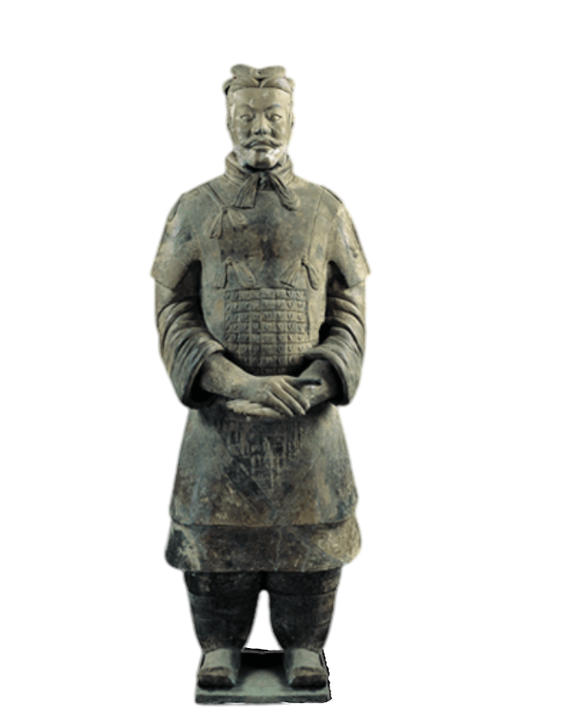
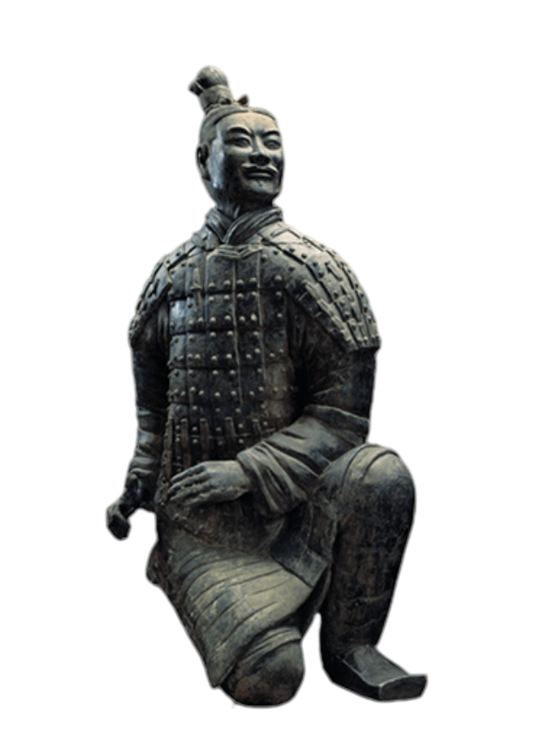
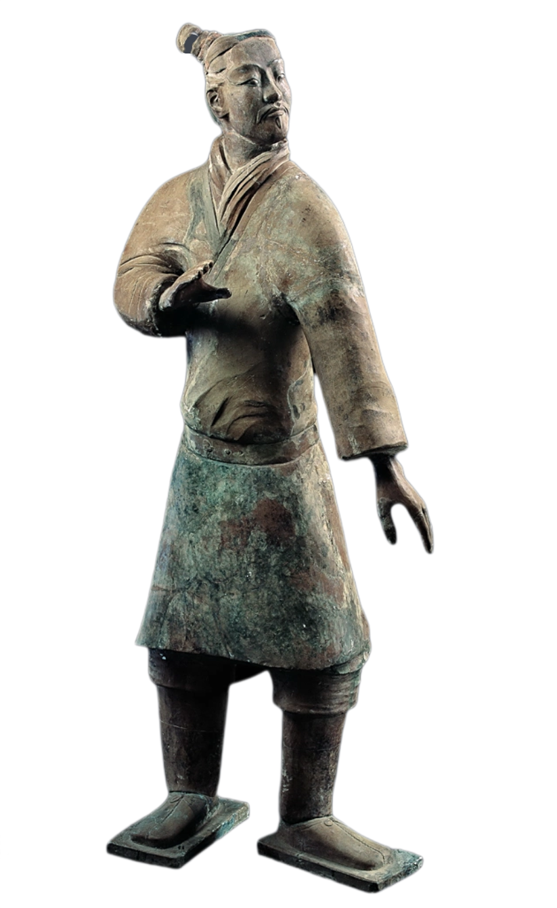
产品名称：
俑动大秦·互动冰箱贴
产品单价：
Name of product ：
Product price：
产品材质：
锌合金
销售数量：
Product material：
Sales volumes：
产品规格：
70*90*10mm
销售渠道：
Product specification：
Distribution channel：
包装材质：
纸质礼盒
使用IP素材：
Packaging material：
Use IP material：
包装规格：
12*14*2cm
Packaging specification：
设计师邮箱：
商标使用：
Designer‘s mailbox：
Trademark usage：
包装正面、包装盒背面

Slide 3
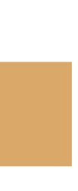
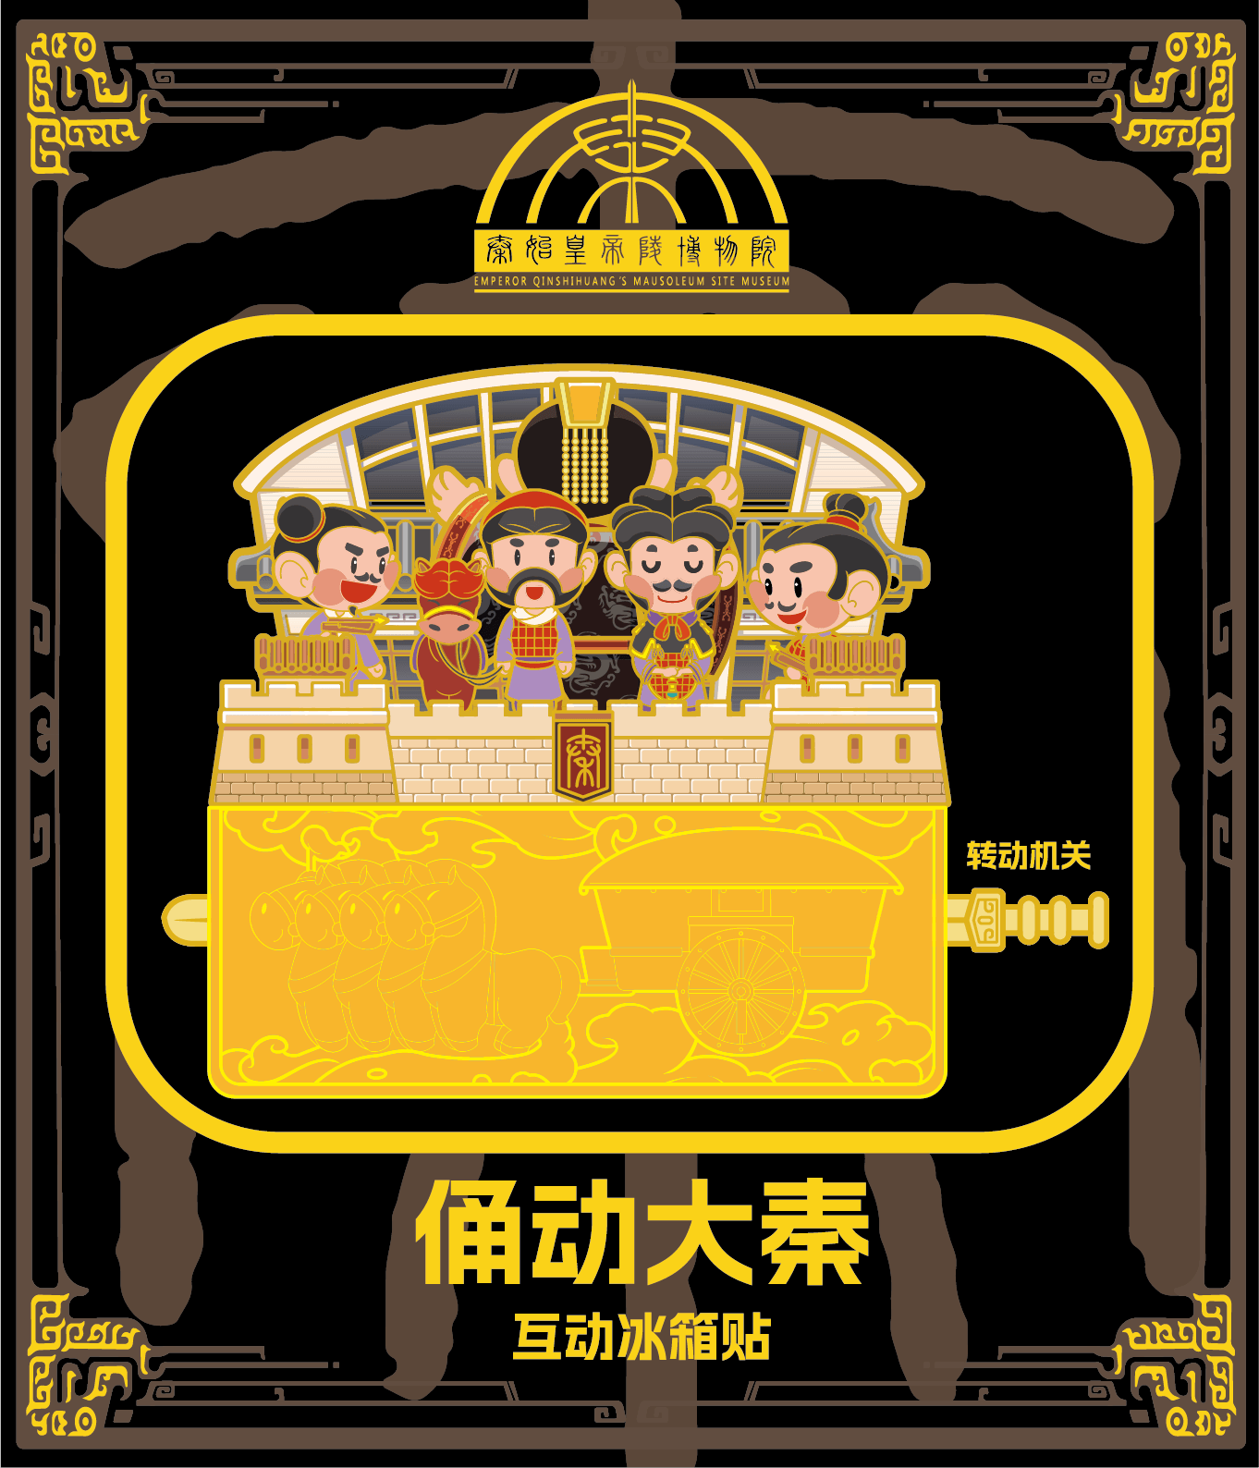
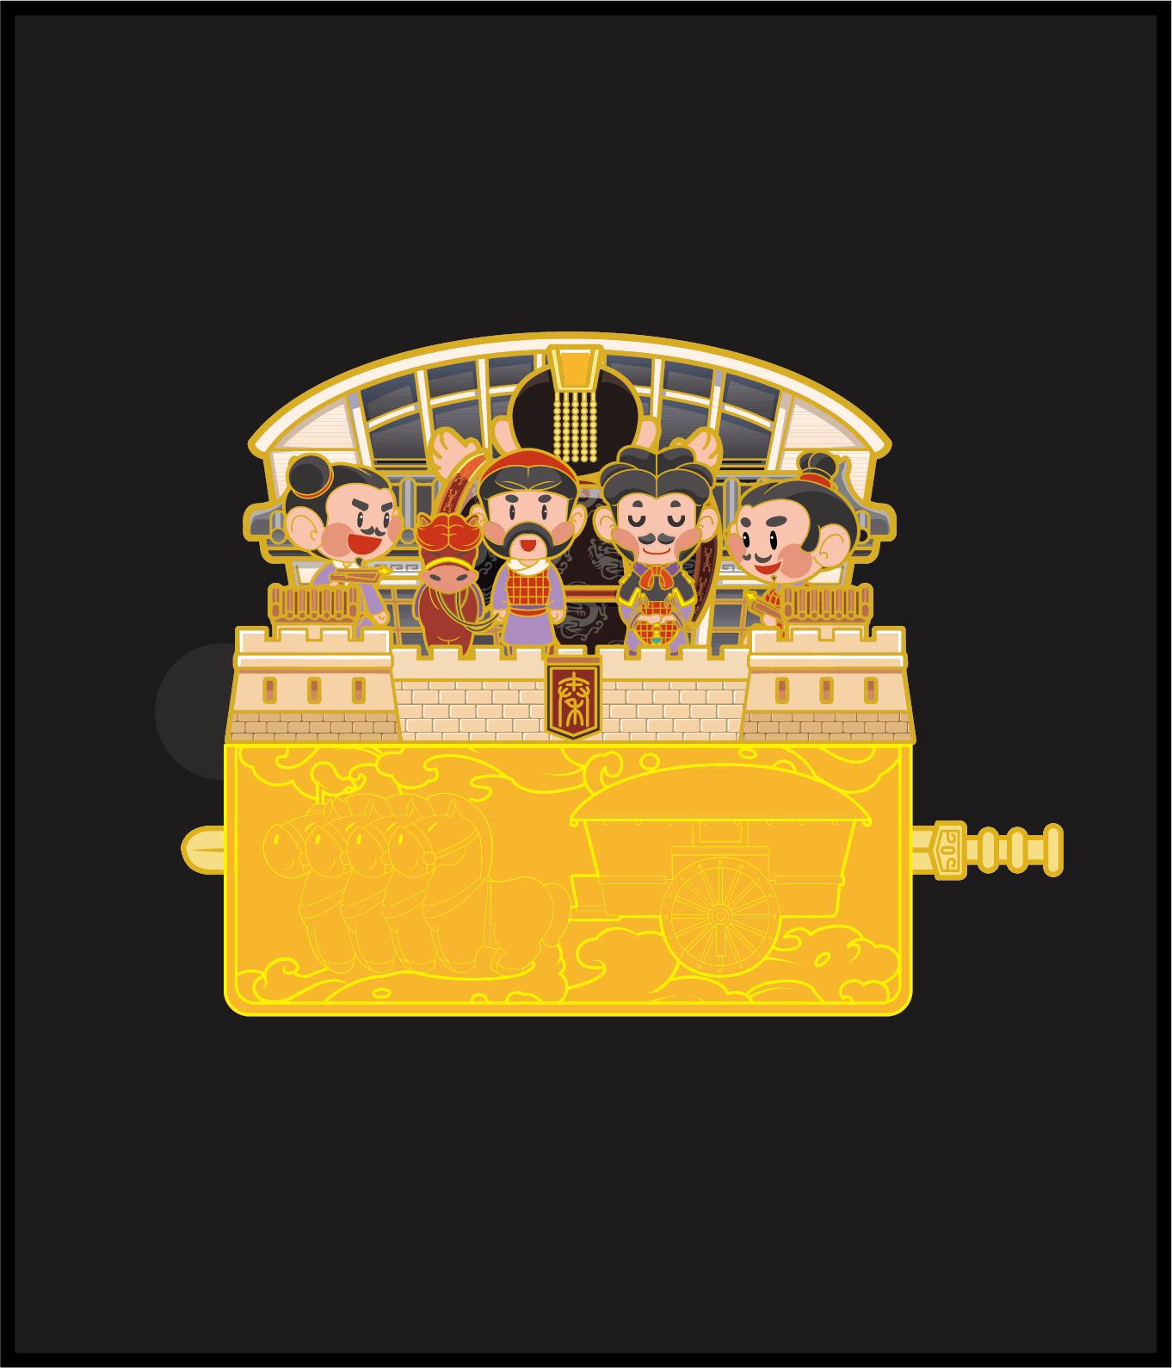
产品包装
俑动大秦包装
尺寸：120*140*20mm

Slide 4
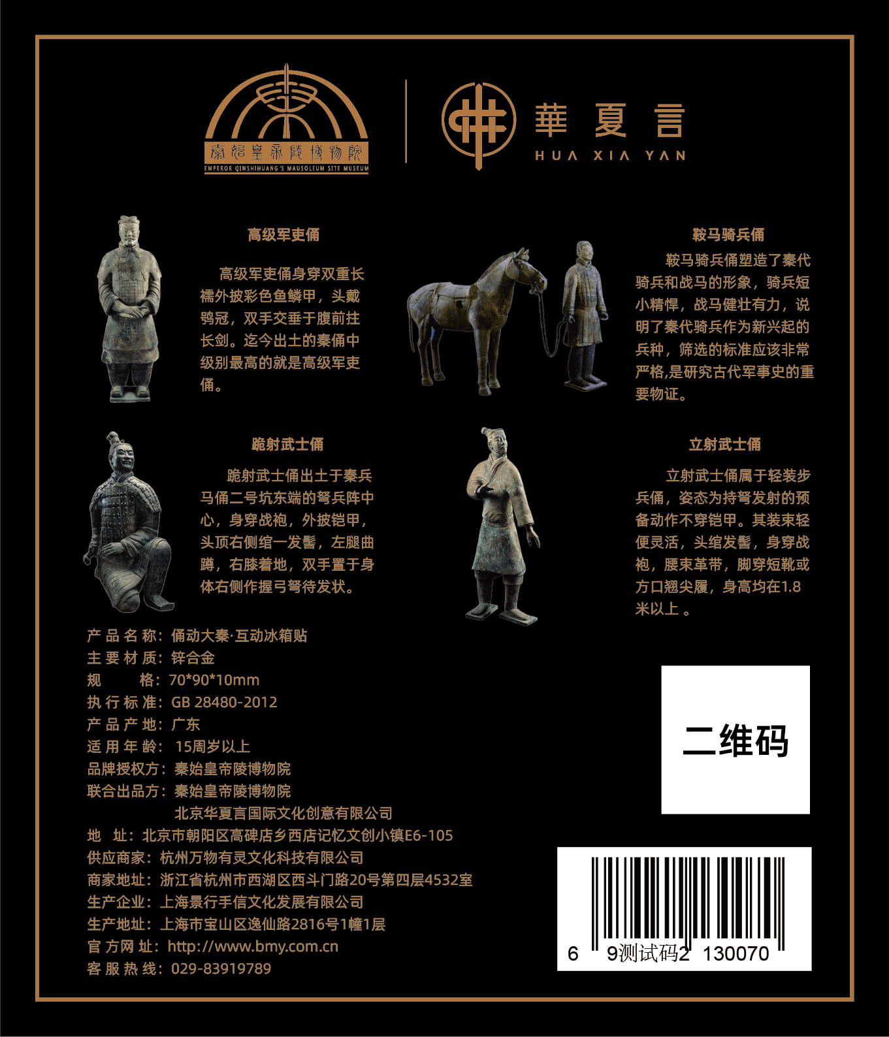
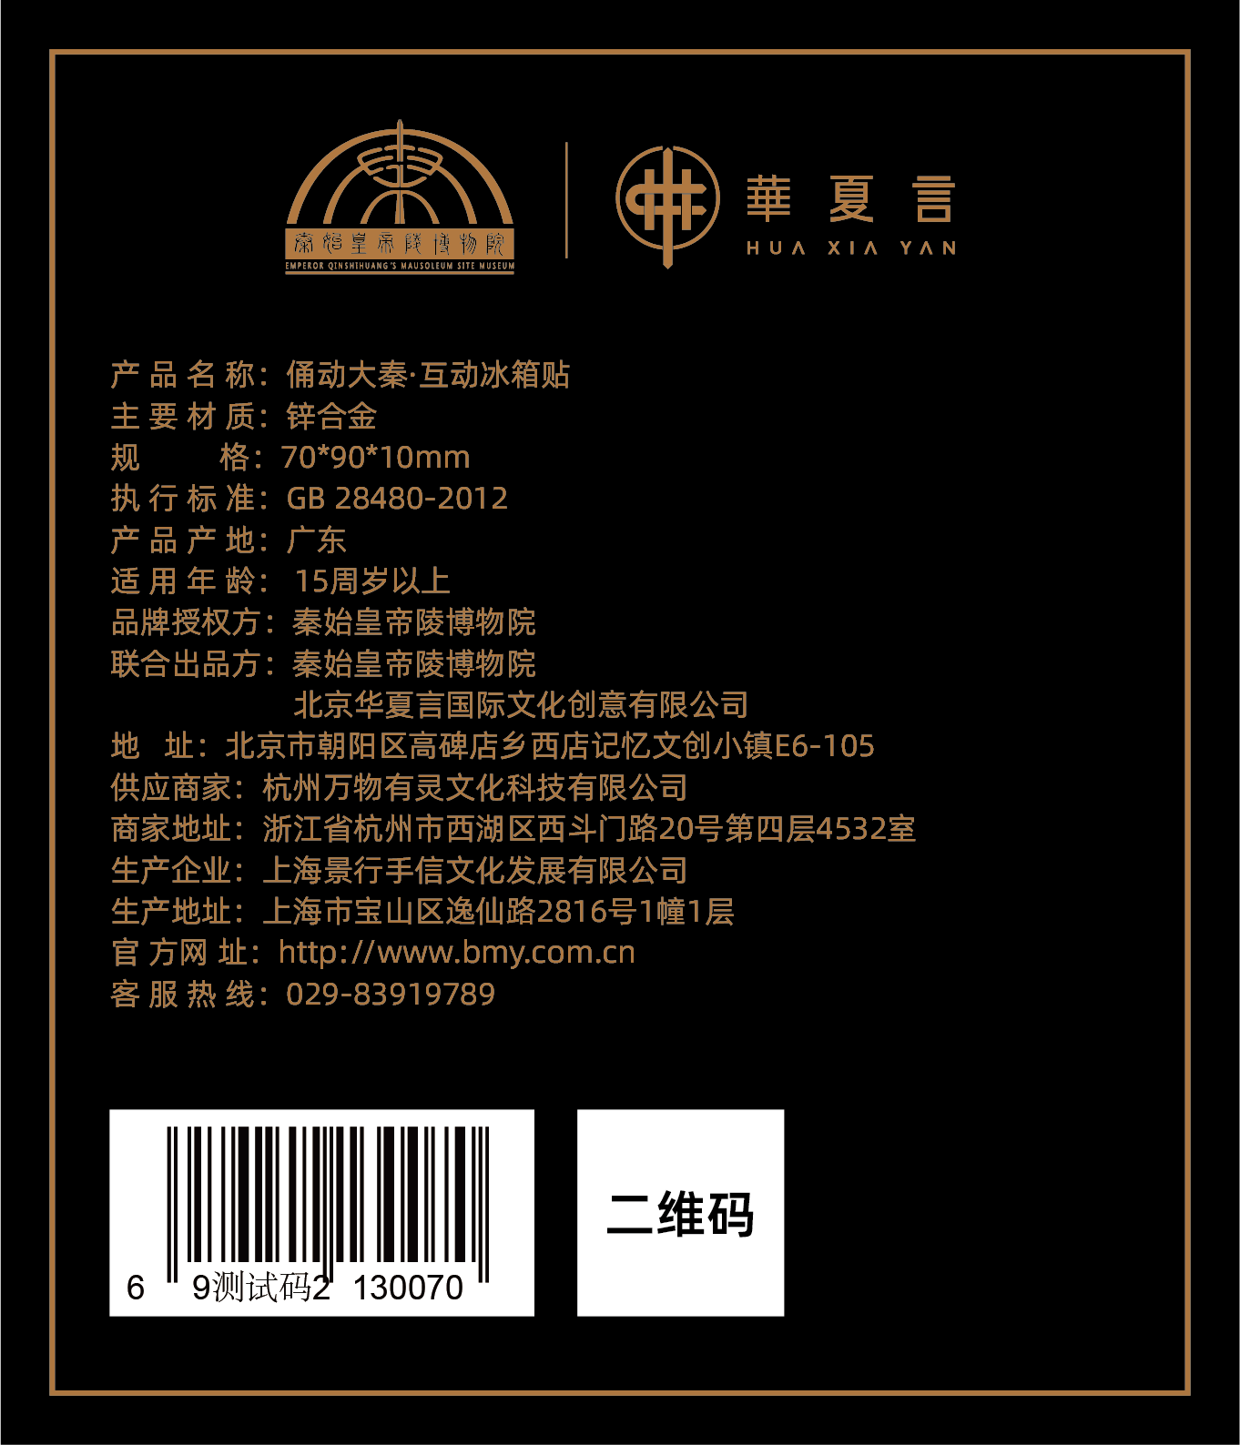
包装平面
背面信息排版

